Slide 1
Sparta, la città degli uguali
Corso di Storia 1

Slide 2
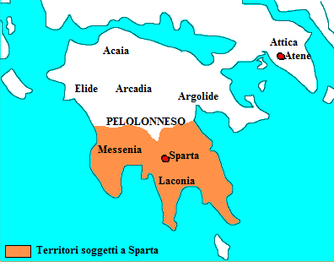
Le origini storiche della polis spartana
Popolazioni di origine dorica XI secolo
Peloponneso (meridionale) valle del fiume Eurota
Rocca micenea di LACEDEMONE*
sinecismo
SPARTA
LACONIA
VIII sec
Guerre messeniche
730-650 a.C.
MESSENIA
Notes:
QUALE ALTRO NOME ERA USATO PER GLI SPARTANI E PERCHÉ? Gli Spartani sono noti come «lacedemoni» dal nome della rocca di Lacedemone
QUALE FU L’ESITO DELLE GUERRE MESSENICHE? Sparta ottenne il controllo sulla regione e divenne la città più estesa della Grecia.

Slide 3
TRATTI FONDAMENTALI DI SPARTA
ESORDI NEL SEGNO DELLA GUERRA DERIVANO LE CARATTERISTICHE FONDAMENTALI DI SPARTA
Organizzazione sociale
istituzioni
cultura
educazione
tese ad affermare la
Rigida gerarchia
forza e l’autorità dello stato
Disciplina e chiusura verso l’esterno
Formazione di una élite di cittadini-soldati

Slide 4
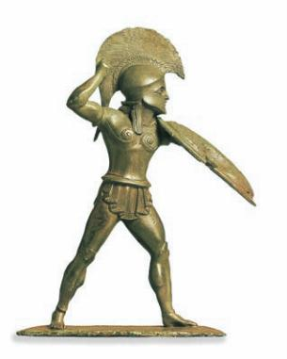
La struttura sociale
SPARTIATI
Gruppo dominante ristretto
dorici
homoioi
Lotto di terreno (coltivato dagli ILOTI)
Attività militare e politica
PERIECI
membri delle comunità autoctone
Non dorici
Terre, commercio e artigianato
Servizio militare
Non partecipano al governo
Notes:
CHI ERANO GLI SPARTIATI? Originariamente erano circa 9000 uomini poi ridottisi a circa 700. Discendenti dai conquistatori dorici, non si erano mai fusi con le popolazioni locali. Amavano definirsi «homoioi» (uguali) per sottolineare l’omogeneità che li caratterizzava dal punto di vista sociale ed economico. Ciascuno era provvisto di un lotto di terreno («klèros») che veniva coltivato dai servi (Iloti)
CHI ERANO I PERIECI? («perì» attorno + «oikeo» abitare) di solito amministrano autonomamente gli affari interni delle loro comunità

Slide 5
La struttura sociale: GLI ILOTI E LA Schiavitù
ILOTI
schiavi
Laconia/
Messenia
contadini
Dure condizioni di vita
Sono considerati proprietà comune del ceto egemone
devono cedere ½ raccolto
Ogni anno gli efori «dichiarano guerra agli Iloti affinché fosse legittimo ucciderli»
opliti
Dal IV secolo
Libertà ma non diritti politici
Notes:
CHI ERANO GLI ILOTI? Popolazioni originarie della Laconia e della Messenia sottomesse dai Dori o dagli Spartani all’epoca delle guerre messeniche.
«Vantaggi» degli Iloti rispetto ad altri schiavi:
Gli Iloti vivono sulla loro terra di origine
Hanno famiglie e legami parentali
Coltivano le proprie tradizioni
Possono avere patrimoni a titolo personale
Non vengono acquistato dal singolo spartiate ma sono un bene comune

Slide 6
Le istituzioni politiche spartane
Possono accedere solo gli SPARTIATI
Possono essere selezionati solo gli SPARTIATI
2 famiglie: AGIADI ed EURIPONTIDI
Notes:
COME VENIVANO ELETTI I GHERONTI? Dovevano avere più di 60 anni ed erano eletti dall’apella sull’intensità degli applausi che ciascun candidato riceveva.

Slide 7
L’origine mitica della legislazione
LICURGO avrebbe redatto una costituzione ricevuta dall’Oracolo di Delfi cercando un equilibrio tra i poteri della polis (XI-VII secolo).
SPARTA
Costituzione mista?
monarchia
aristocrazia
democrazia
re
gherusia
apella
Organizzazione politica OLIGARCHICA
Notes:
IL MITO DI LICURGO - Piuttosto che pensare i propri ordinamenti in termini di lenta e graduale evoluzione, gli antichi avevano la tendenza a personalizzare i processi storici, attribuendo a una sola figura, spesso leggendaria, opere che avevano invece richiesto il contributo di molte generazioni.
PERCHÉ SI PUÒ DIRE CHE SPARTA FOSSE OLIGARCHICA? Perché il potere era in mano a un migliaio di persone che imponeva la propria supremazia a una popolazione molto consistente ma di fatto esclusa da qualsiasi ruolo politico.

Slide 8
Il sistema oligarchico spartano
i diritti politici
una ristretta cerchia di spartiati
la stessa ricchezza
condivide
il servizio allo stato
un’educazione gestita dallo stato
la vita in comune
domina su
è governata da
due re
perieci
iloti
cinque èfori (sorveglianti)
gherusìa (consiglio degli anziani)
l’assemblea (apèlla) ha poteri solo consultivi

Slide 9
L’educazione dei giovani
Sparta viene ricordata per l’originalità del sistema educativo
austerità
severità
essenzialità
ANZIANI DELLA TRIBÙ
PAIDONÒMOS
Selezione dei neonati
(perfezione)
Educa i ragazzi dai 7 ai 20 anni
Allevare / abbandonare
Virtù civiche e militari
Uccidere un ilota
Krypteia (verifica finale)
Individui adatti alla guerra
Sissizi (pasti in comune, stessi cibi e stessa misura)
Notes:
SISSIZI: Ogni spartiata sovvenzionava i pasti con una quota di prodotti che traeva dal proprio lotto di terreno

Slide 10
La condizione femminile
Per allevare figli forti, le donne dovevano:
sviluppare armonicamente i loro corpi
trasmettere i valori della città
Fare attività ginniche e gare atletiche
Scandalo della nudità
Sono più libere delle Ateniesi, ma non sono emancipate
Notes:
DONNA DI TUTTI: secondo un’usanza spartana, la donna che si fosse dimostrata particolarmente feconda e capace di generare figli sani e forti doveva unirsi ad altri uomini oltre il marito. Nessuno teneva in considerazione la sua volontà o opinione in merito.
SCANDALO DELLE DONNE NUDE: Dovevano gareggiare nude nelle gare atletiche e questo generò negli altri greci l’idea che le donne spartane fossero spudorate e intemperanti sessualmente.

Slide 11
Sparta, la città degli uguali
Corso di Storia 1
fine

